Slide 2




Slide 3

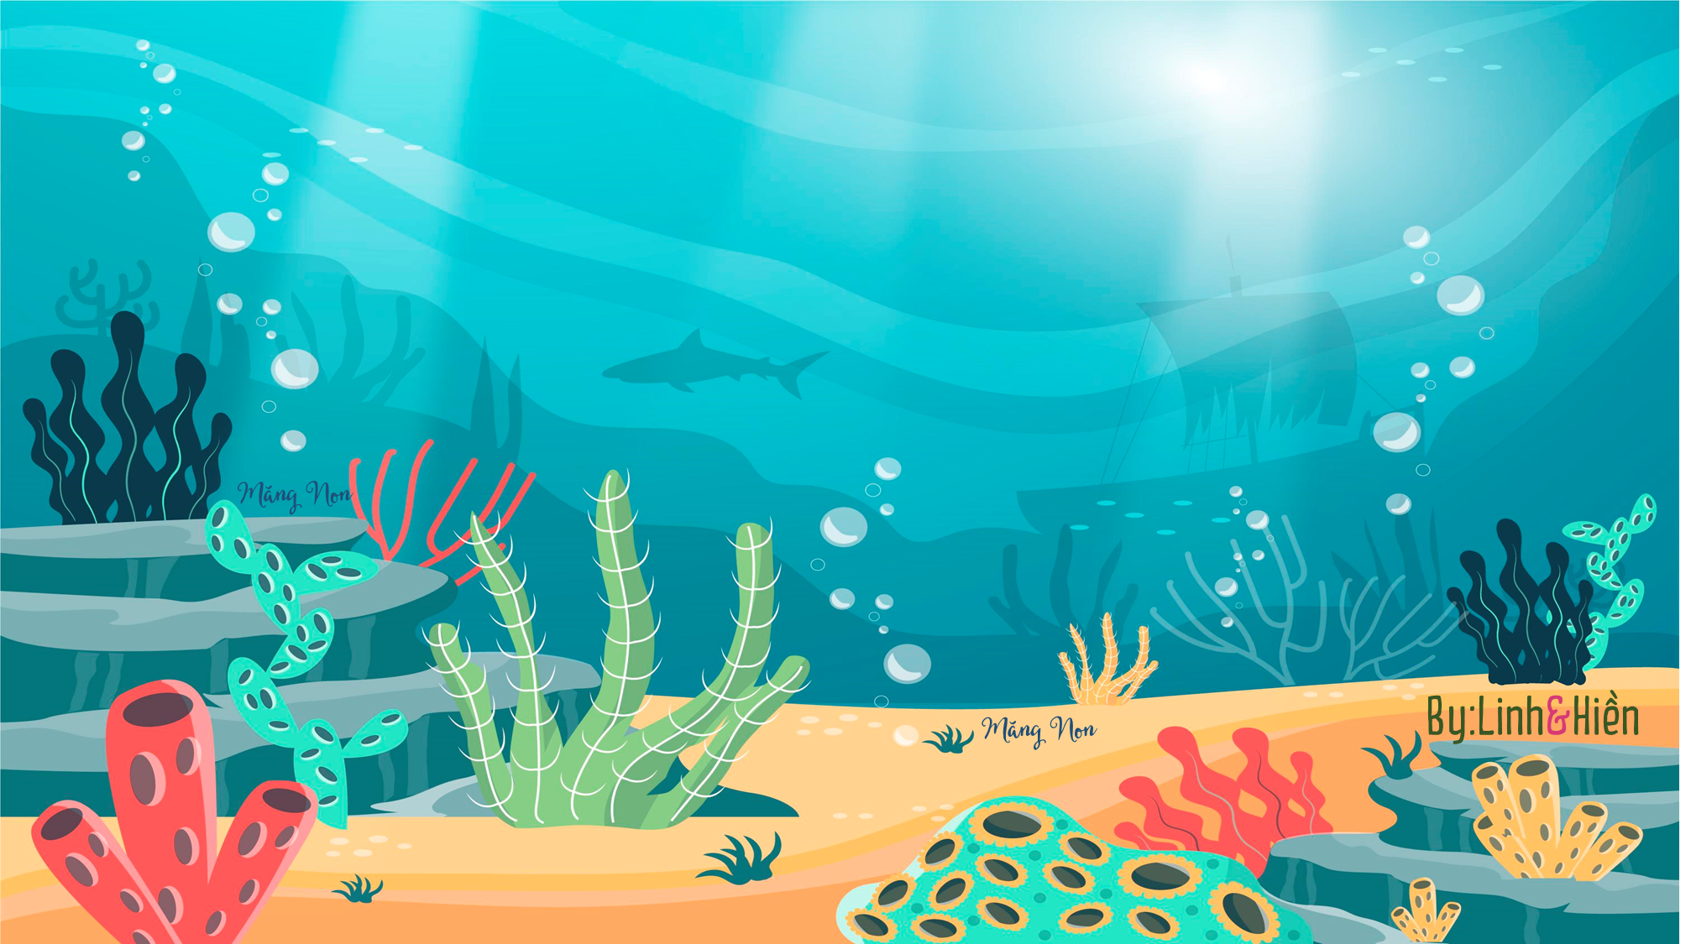














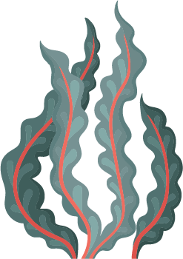











TRUY TÌM KHO BÁU
TRUY TÌM KHO BÁU
Măng Non

Slide 4
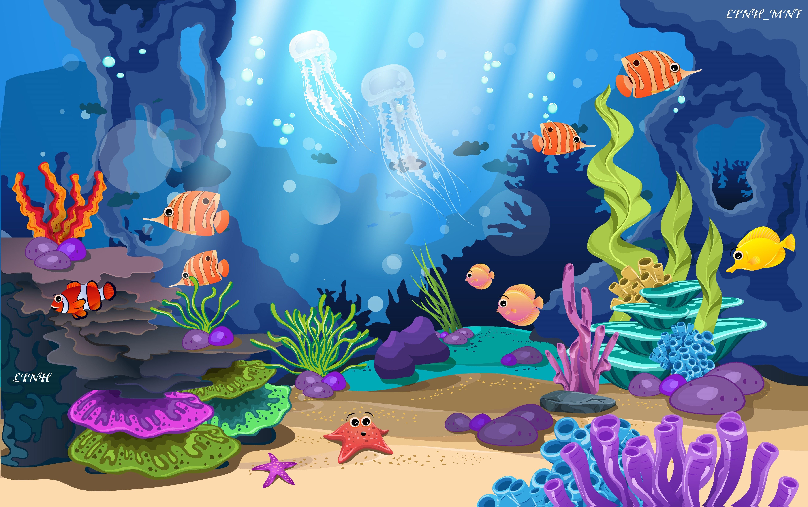



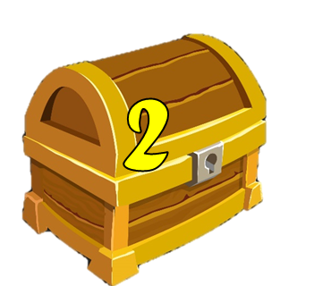

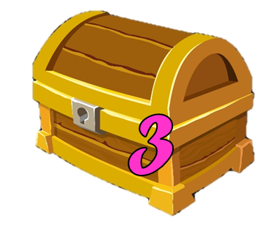

Học tiếp
Bạn hãy lựa chọn một trong các rương châu báu dưới đây, nếu bạn trả lời đúng, bạn sẽ nhận được rương châu báu đó!
4
Notes:
Nhấn vào hòm kho báu để đến câu hỏi.
Nhấn vào dòng chữ Treasure Hunt để đến trò chơi thứ 2.

Slide 5

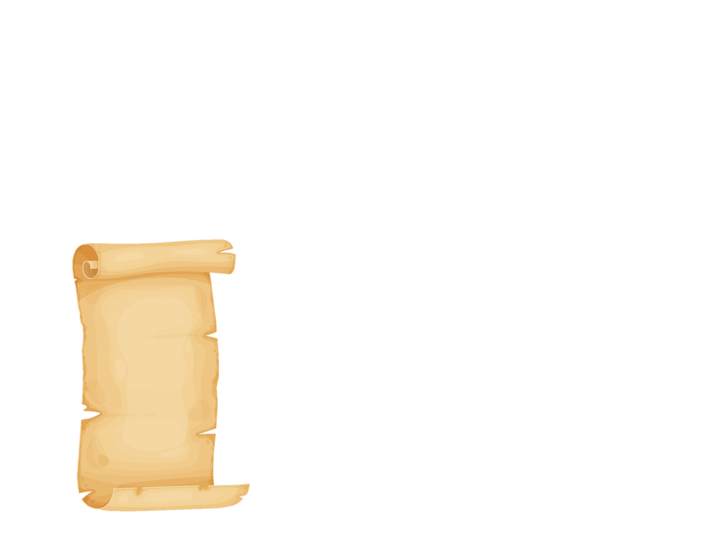
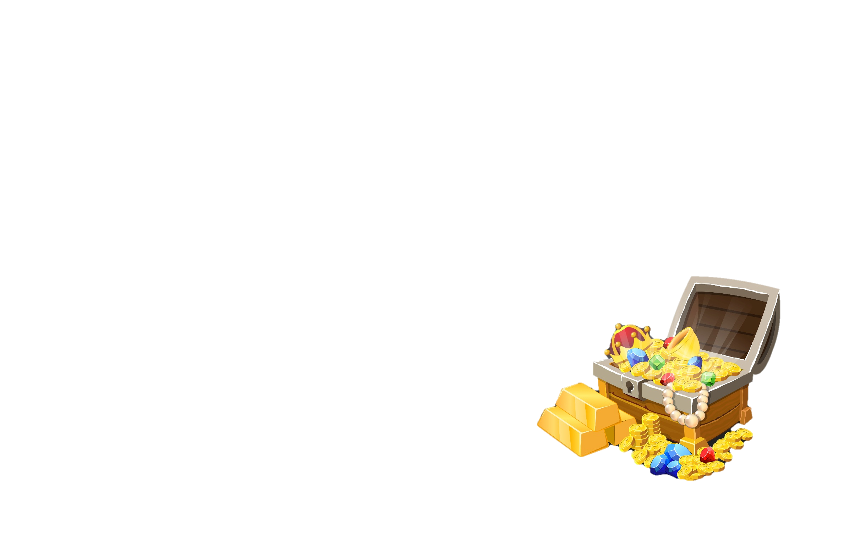
1. Kể tên các hình đã học
Hình vuông, hình chữ nhật, hình tam giác, hình tứ giác, hình bình hành, hình thoi,….
Notes:
Nhấn vào mũi tên góc phải quay lại trò chơi Treasure Hunt

Slide 6

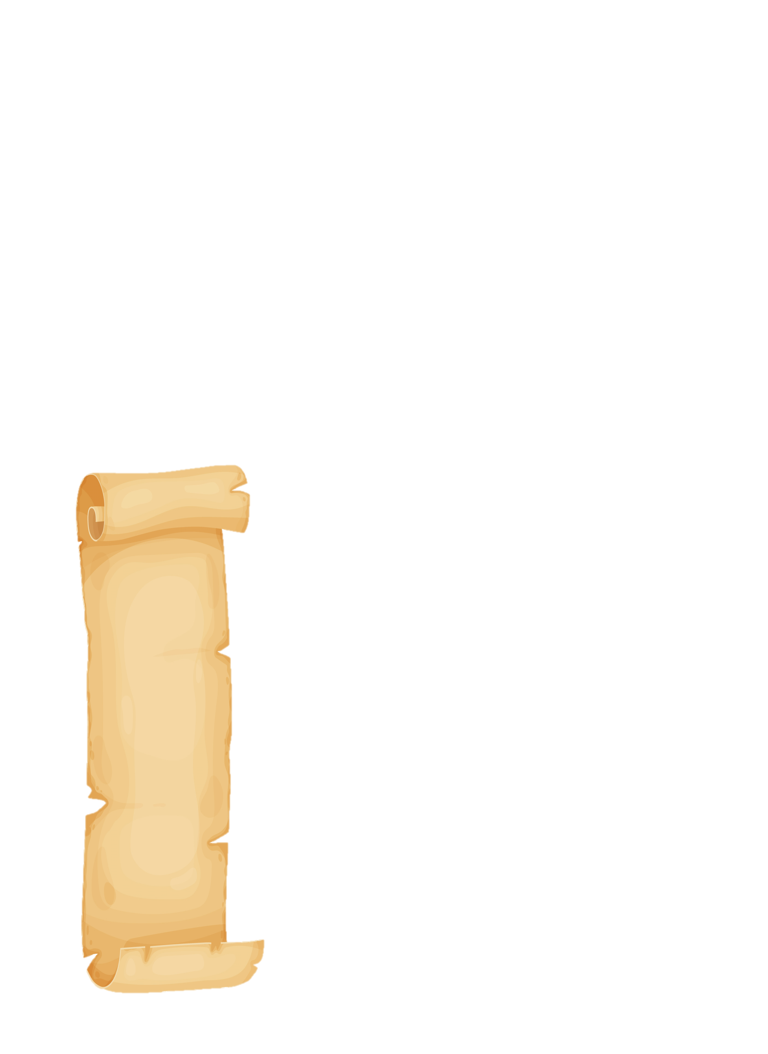
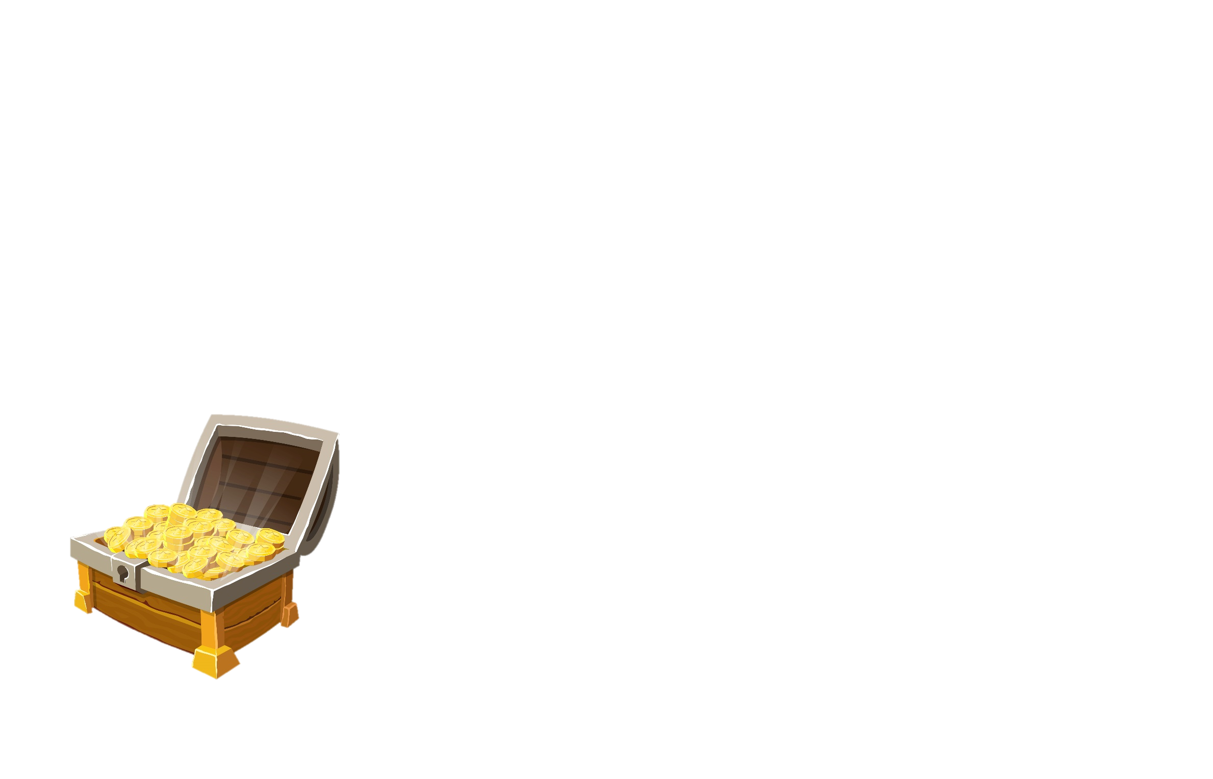
2. Nêu đặc điểm của hình bình hành
Hình bình hành là hình có hai cặp cạnh đối diện song song và bằng nhau.
Notes:
Nhấn vào mũi tên góc phải quay lại trò chơi Treasure Hunt

Slide 7


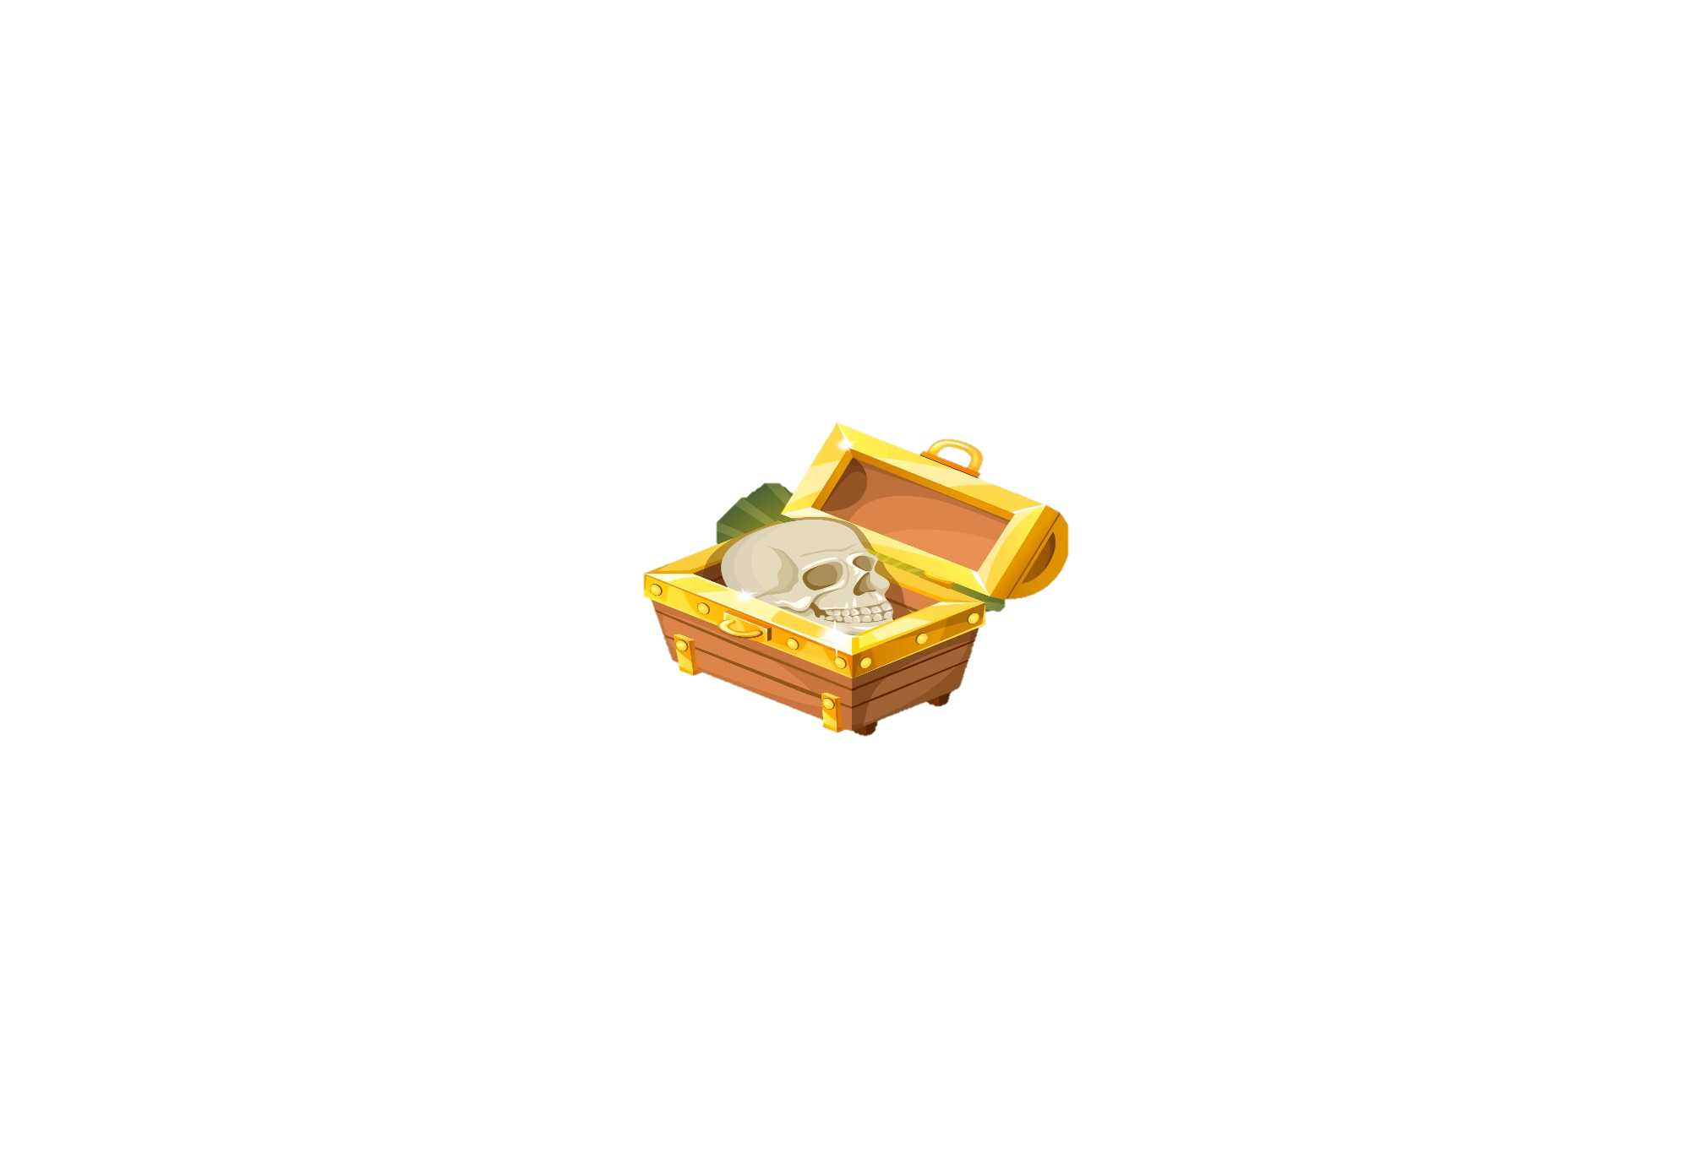
3. Nêu đặc điểm của hình thoi
Hình thoi là hình có hai cặp cạnh đối diện song song và bốn cạnh bằng nhau
Notes:
Nhấn vào mũi tên góc phải quay lại trò chơi Treasure Hunt

Slide 8
Luyện tập

Slide 9
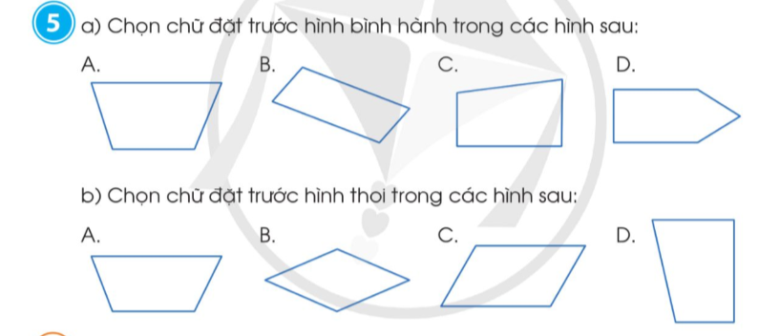


Slide 10
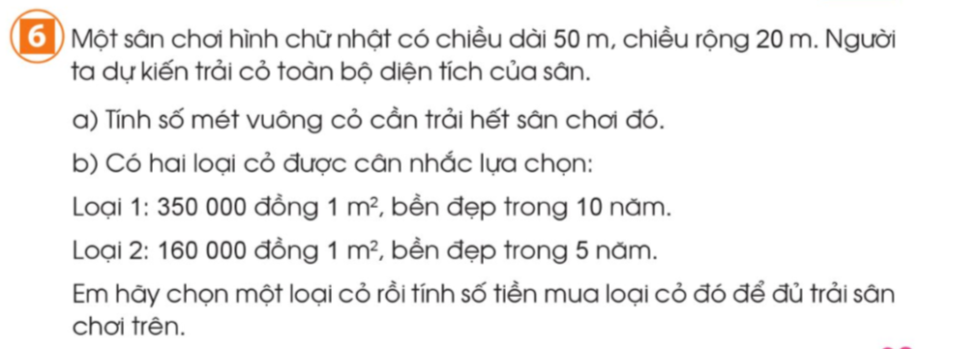

Slide 11
Bài giải
Số mét vuông cỏ cần trải là:
50 x 20 = 1 000( m² )
Số tiền mua cỏ loại 1 là:
350 000 x 1 000 = 350 000 000 (đồng)
Số tiền mua cỏ loại 2 là:
160 000 x 1 000 = 160 000 000 (đồng)
Đáp số: a) 1000 m²
b) Loại 1: 350 000 000 đồng
Loại 2: 160 000 000 đồng

Slide 12

Em hãy chia sẻ những điều học được qua bài này.

Slide 13





Xin chào và hẹn gặp lại

